Slide 1
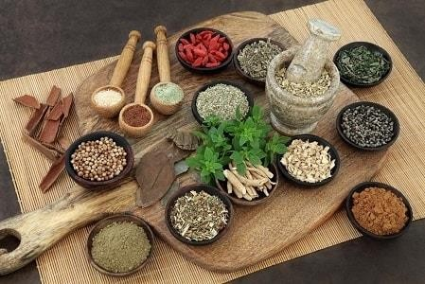
द्रव्यग

Slide 2
अनक्रु मननका
1. परिचय:- गण , कु ल , लटिन नाम .
2. पयााय
3. स्वरूप
4. प्रकाि
5. उपयकु त मळु
6. उत्पनतथ्सन
7. िसायननक संघिन
8. गणु
खु काया व उपयोग
10. कल्प
9. प्रम

Slide 3
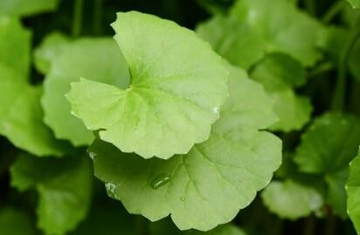
ववषय:- मणडु कपणी

Slide 4
▶गण – तिक्िस्कन्थ, प्रजास्थापन (च०);
तिक्िवर्ग (मु०).
▶ कु ल :- शिपुष्पा कु ल (Umbelifereae.)
▶लटिन नाम-Centella asiatica. Linn.
Urban.

Slide 5
▶पयााय :- माण्डु की, एकपर्णी, ब्रह्ममाण्डू की.
▶मण्डू कपणी - म. करिवर्णा. हहिं –
बर्ैं सार्.

Slide 6
▶स्वरूप:- जममनीवि पसिर्णािे वर्ागयू ककिं वा
बहुवर्ागयू झुप. प्रत्येक पवगसिंधीपासनू मळू े , पाने, फु ले व फळे उर्विाि. म्हर्णनू मलएन्स असे
म्हर्णिाि. पर्णग मत्रू पपडिं ाकाि १ िे ६ स.मीें . लािंबी, रिं दीचे, साि मशिा असललेे व कडवट वास
असललेे . पुष्प लहान, िािंबड.े फल – २ िे ३ समीे . लािंब. मळू धाम्यासािखे. बीज – चपटे.वसिािं ि फु ले व ग्रीष्माि फळे व बीज येिाि.

Slide 7
▶उत्पविस्थान:-भािि व श्रीलिंके ि ६०० मीटि उिं चीपयंि पार्णथळ जार्ीव नदीनालयाच्िं या कडेला.
▶उपयुकतांग:- पिंचािंर्.

Slide 8
▶गणु -
▶िस - प्रभाव तिक्ि, कर्ाय, मधुि. पवपाक -
मध्ये . म.ु र्र्णु - लघु. मधुि. वीयग - शीि.

Slide 9
▶प्रमुख काया व उपयोग
▶अग्ननमािंद्य, ग्रहर्णी, प्रवाहहका, उन्माद, आपस्माि, बुद्धीचा मार्सलेपर्णा या उपयुक्ि.
▶दोषघ्नता – कफपपत्तघ्न.

Slide 10
▶मात्रा:- स्विस १० २० मममल.
▶ याि एक उडनशील िेल असलयाने उष्र्णिा देऊ नये.
▶िकतवपिहिाण्याहु हृद्यानन सलघननूु च ।
कु ष्ठमहज्वश्े वासकासारुचचहं िाणण ।
कषायातु टहता वपिे स्वादपु ाकिसाटहमा । लध्वी मण्डू कपणी तु… ॥ स.ु स.ू ४६०

